Slide 1
РЕЛИГИЈЕ И ЦИВИЛИЗАЦИЈЕ

Slide 2
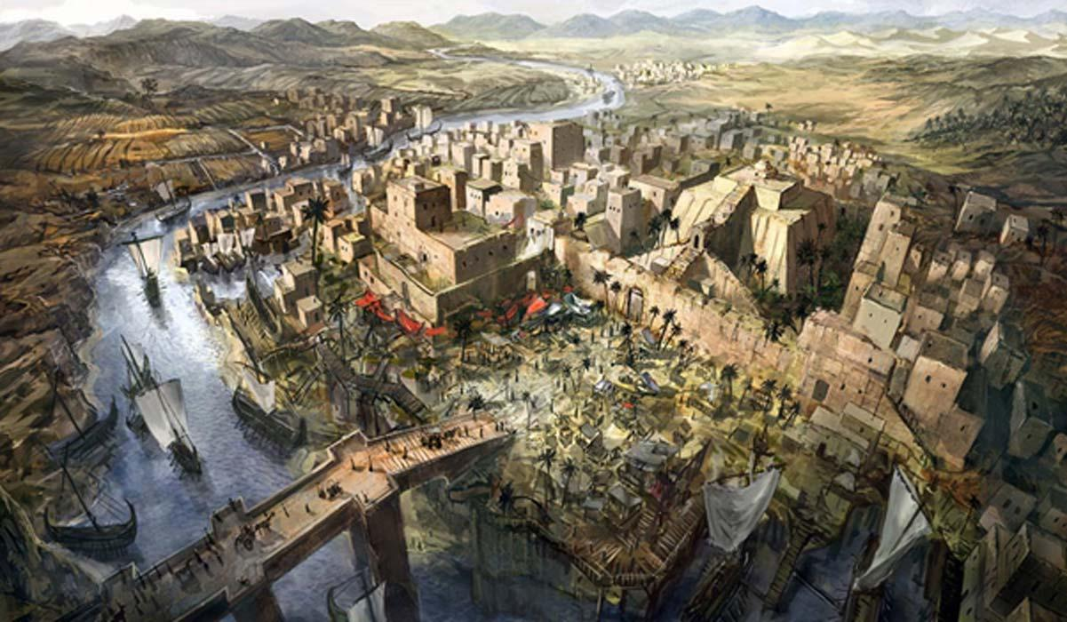
Изборни програм Религије и цивилизације изучава се две године, у трећем и четвртом разреду, са фондом од 2 часа недељно.

Slide 3
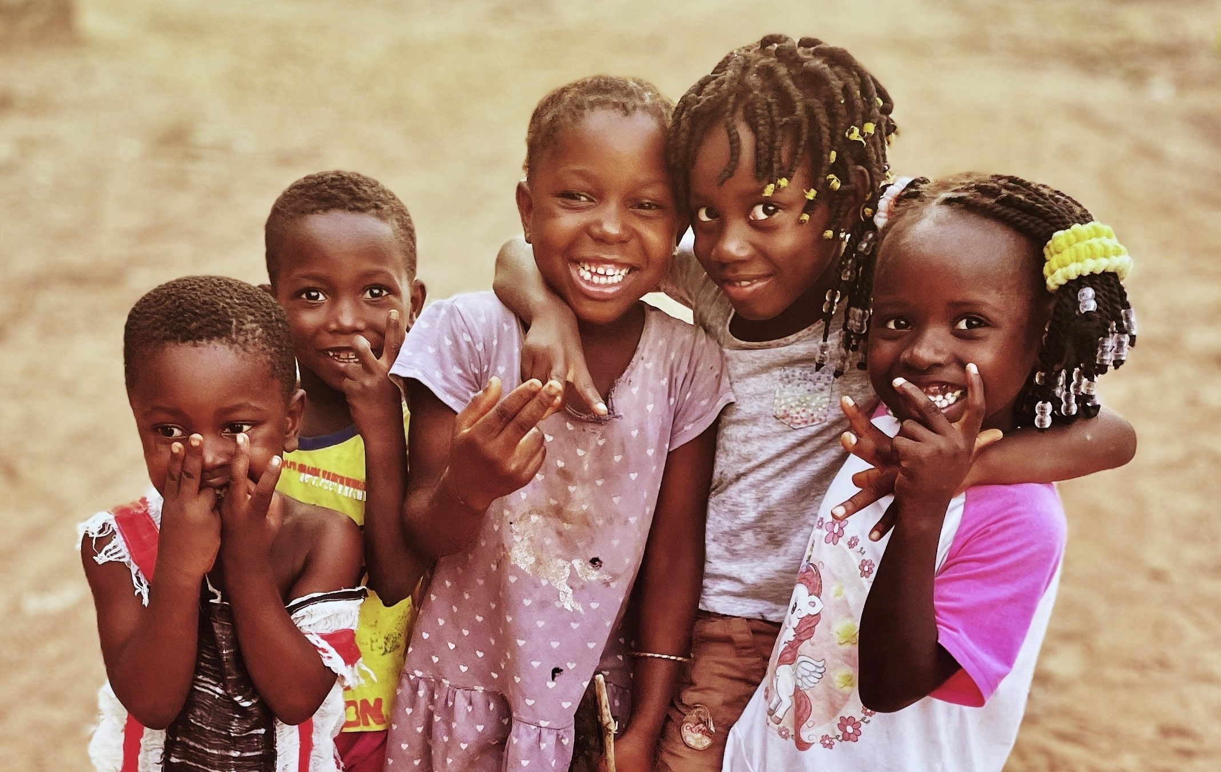
Имаш могућност за додатна истраживања религијских и цивилизацијских питања у времену и просторном оквиру.
Шта је оно што те занима из области религије и цивилизације,
а ниси имао времена да истражиш кроз наставни програм обавезних предмета? Ово је место да пронађеш одговоре на та питања!

Slide 4
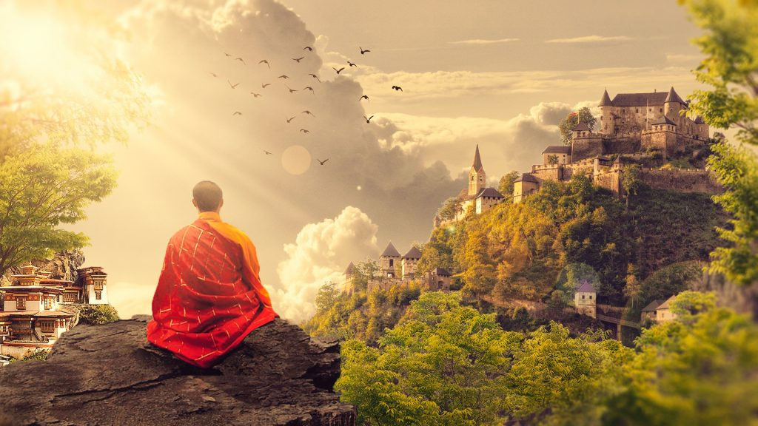
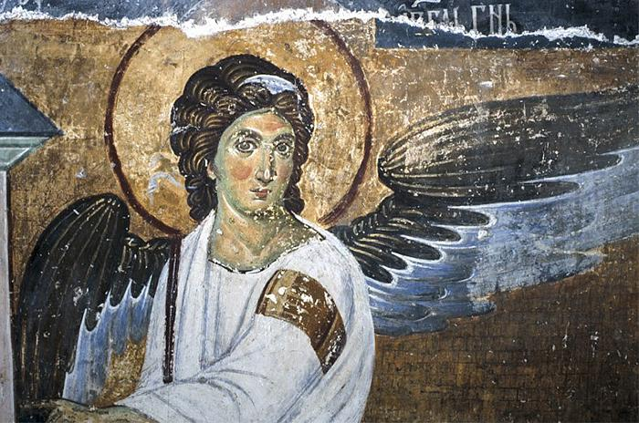
Истражујемо:
Питање простора у митологији, религији, архитектури и уметности;
Питање религијских схватања светова;
Религијска веровања и верске објекте;
Питање фанатизма и идеологија;
Положај појединца и/или група у друштву.

Slide 5
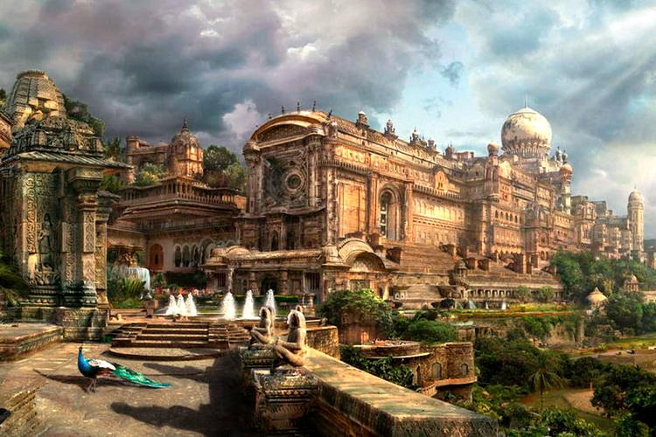
Шта су наши циљеви?
Истраживање феномена религије и цивилизације;
Разумевање сопственог идентитета;
Уважавање идентитета других и другачијих.

Slide 6
Које су наше теме?

Slide 7
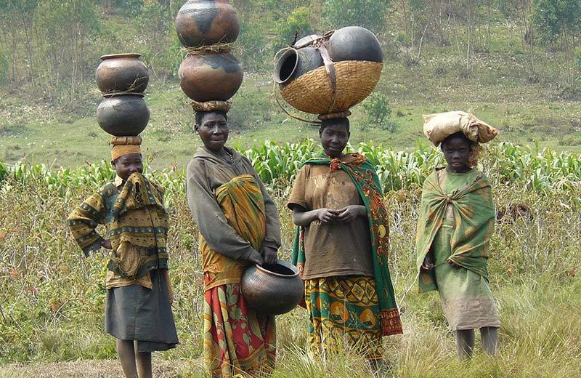
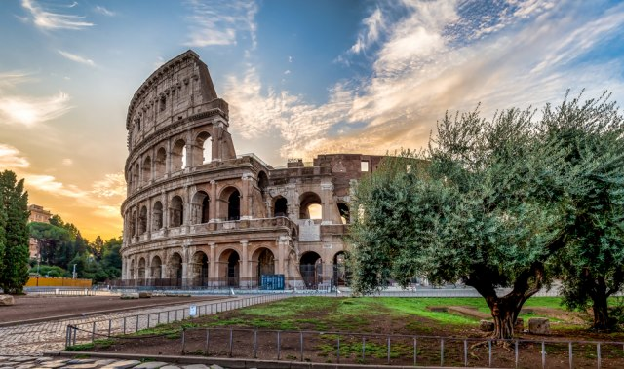
Тема 1: Цивилизација;
Тема 2: Човек и свет / култура и природа;
Тема 3: Добро и зло;
Тема 4: Универзалне религије, религијска веровања и религијски обреди;

Slide 8
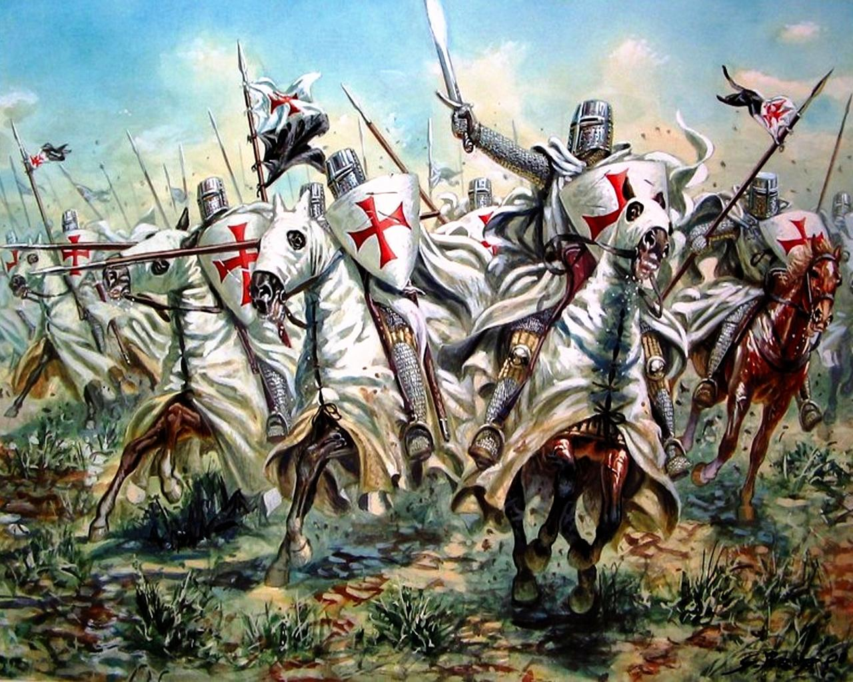
Тема 5: Изван добра и зла – феномен фанатизма, верски ратови, теорије о супериороној раси, тоталитаризам;
Тема 6: Моћ/политика - религија;

Slide 9
Шта су наши ученици до сада истражили?

Slide 13
Можеш предложити теме које те занимају.
Наставник је ту да те усмери у раду.
Упознајеш нове методе истраживања.
Стичеш нова знања и вештине.
Истражујеш у пару/групи и самостално.

